Slide 1
(5)- YARALANMALARDA
İLK YARDIM

Slide 2
YARALAR
Yara nedir?
Bir travma sonucu deri yada mukozanın bütünlüğünün bozulmasıdır. Aynı zamanda kan damarları, adale ve sinir gibi yapılar etkilenebilir. Derinin koruma özelliği bozulacağından enfeksiyon riski artar.

Slide 3
YARALAR
Kaç çeşit yara vardır?
Kesik yaralar:
Bıçak, çakı, cam gibi kesici aletlerle oluşur. Genellikle basit yaralardır. Derinlikleri kolay belirlenir.
Ezikli yaralar:
Taş, yumruk ya da sopa gibi etkenlerin şiddetli olarak çarpması ile oluşan yaralardır. Yara kenarları eziktir. Çok fazla kanama olmaz, ancak doku zedelenmesi ve hassasiyet vardır.
Delici yaralar:
Uzun ve sivri aletlerle oluşan yaralardır. Yüzey üzerinde derinlik hakimdir. Aldatıcı olabilir tetanos tehlikesi vardır.

Slide 4
YARALAR
Parçalı yaralar:
Dokular üzerinde bir çekme etkisi ile meydana gelir. Doku ile ilgili tüm organ, saçlı deride zarar görebilir.
Kirli (enfekte) yaralar:
Mikrop kapma ihtimali olan yaralardır.
Enfeksiyon riski yüksek yaralar şunlardır:
Gecikmiş yaralar (6 saatten fazla),
Dikişleri ayrılmış yaralar,
Kenarları muntazam olmayan yaralar,
Çok kirli ve derin yaralar,
Ateşli silah yaraları,
Isırma ve sokma ile oluşan yaralar.

Slide 5

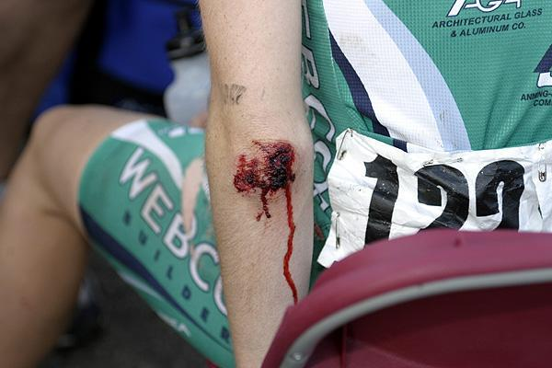
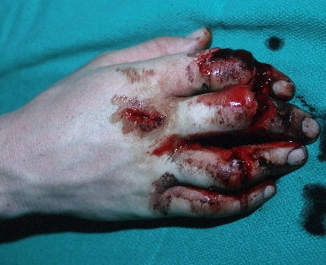
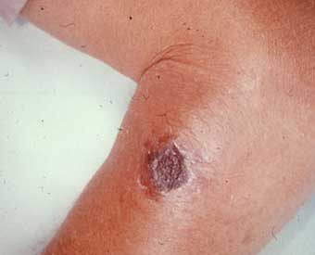
Yara Çeşitleri:

Slide 6
Yaraların Ortak Belirtileri Nelerdir?
Ağrı
Kanama
Yara kenarının ayrılması

Slide 7
Yaralanmalarda İlk Yardım Nasıl Olmalıdır?
Yaşam bulguları değerlendirilir (ABC),
Yara yeri değerlendirilir,
    Oluş şekli
    Süresi
    Yabancı cisim varlığı
    Kanama vb.
Kanama durdurulur,
Üzeri kapatılır,
Sağlık kuruluşuna gitmesi sağlanır,
Tetanos konusunda uyarıda bulunulur,
Yaradaki yabancı cisimlere dokunulmamalıdır!

Slide 8
Ciddi Yaralanmalar Nelerdir?
Kenarları birleşmeyen veya 2-3 cm olan yaralar,
Kanaması durdurulamayan yaralar,
Kas veya kemiğin göründüğü yaralar,
Delici aletlerle oluşan yaralar,
Yabancı cisim saplanmış olan yaralar,
İnsan veya hayvan ısırıkları,
Görünürde iz bırakma ihtimali olan yaralar.

Slide 9
Ciddi Yaralanmalarda İlk Yardım Nasıl Olmalıdır?
Yaraya saplanan yabancı cisimler çıkarılmaz,
Yarada kanama varsa durdurulur,
Yara içi kurcalanmamalıdır,
Yara temiz bir bezle örtülür (nemli bir bez),
Yara üzerine bandaj uygulanır,
Tıbbi yardım istenir (112).

Slide 10
Delici Göğüs Yaralanmalarında Ne Gibi Sorunlar Görülebilir?
Göğsün içine giren cisim, akciğer zarı ve akciğeri
yaralar. Bunun sonucunda şu belirtiler görülebilir:
Yoğun ağrı
Solunum zorluğu
Morarma
Kan tükürme
Açık pnömotoraks (Göğüsteki yarada nefes alıyor görüntüsü)

Slide 11
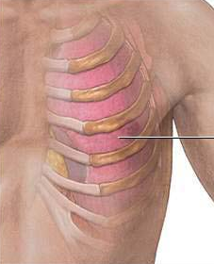
Delici Göğüs Yaralanmalarında Ne Gibi Sorunlar Görülebilir?

Slide 12
Delici Göğüs Yaralanmalarında İlk Yardım Nasıl Olmalıdır?
Hasta/yaralının bilinç kontrolü yapılır,
Hasta/yaralının yaşam bulguları değerlendirilir (ABC),
Yara üzerine plastik poşet naylon vb. sarılmış bir bezle kapatılır,
Nefes alma sırasında yaraya hava girmesini engellemek, nefes verme sırasında havanın dışarı çıkmasını sağlamak için yara üzerine konan bezin bir ucu açık bırakılır,
Hasta/yaralı bilinci açık ise yarı oturur pozisyonda oturtulur,
Ağızdan hiçbir şey verilmez,
Yaşam bulguları sık sık kontrol edilir,
Açık pnömotoraksta şok ihtimali çok yüksektir. Bu nedenle şok önlemleri alınmalıdır,
Tıbbi yardım istenir (112).

Slide 13
Delici Karın Yaralanmalarında Ne Gibi Sorunlar Görülebilir?
Karın bölgesindeki organlar zarar görebilir,
İç ve dış kanama ve buna bağlı şok oluşabilir,
Karın tahta gibi sert ve çok ağrılı ise durum ciddidir,
Bağırsaklar dışarı çıkabilir.

Slide 14
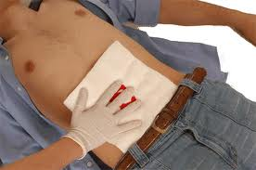
Delici Karın Yaralanmalarında Ne Gibi Sorunlar Görülebilir?

Slide 15
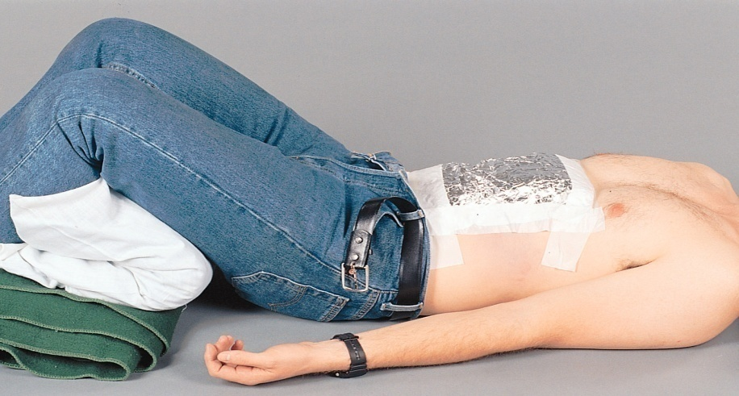
Delici Karın Yaralanmalarında Ne Gibi Sorunlar Görülebilir?

Slide 16
Delici Karın Yaralanmalarında İlk Yardım Nasıl Olmalıdır?
Hasta/yaralının bilinç kontrolü yapılır,
Hasta/yaralının yaşam bulguları kontrol edilir,
Dışarı çıkan organlar içeri sokulmaya çalışılmaz, üzerine geniş ve nemli temiz bir bez örtülür,
Bilinç yerinde ise sırt üstü pozisyonda bacaklar bükülmüş olarak yatırılır, ısı kaybını önlemek için üzeri örtülür,
Ağızdan yiyecek ya da içecek bir şey verilmez,
Yaşam bulguları sık sık izlenir,
Tıbbi yardım istenir (112).

Slide 17
Kafatası ve Omurga Yaralanmaları Neden Önemlidir?
Darbenin şiddetine bağlı olarak kafatası boşluğunda yer alan merkezi sinir sistemi etkilenebilir. Bel kemiğindeki yaralanmalarda omurgada ani sıkışma ya da ayrılma meydana gelebilir. Bunun sonucunda sinir sistemi etkilenerek bazı olumsuz sonuçlar oluşabilir. Trafik kazalarında ölümlerin % 80’i kafatası ve omurga yaralanmalarından olmaktadır.

Slide 18

Kafatası ve Omurga Yaralanmaları Neden Önemlidir?

Slide 19
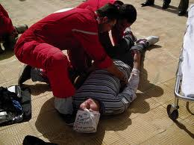
Kafatası ve Omurga Yaralanmaları Neden Önemlidir?

Slide 20
Kafatası Yaralanmaları Çeşitleri Nelerdir?
Saçlı deride yaralanmalar: Saç derisi kafatası yüzeyi üzerinde kolaylıkla yer değiştirebilir ve herhangi bir darbe sonucu kolayca ayrılabilir. Bu durumda çok fazla miktarda kanama olur, bu nedenle öncelikle kanamanın durdurulması gereklidir.
Kafatası, beyin yaralanmaları:
Kafatası kırıkları: Kafatası kırıklarında beyin zedelenmesi, kemiğin kırılmasından daha önemlidir. Bu nedenle beyin hasarı bulguları değerlendirilmelidir.
Yüz yaralanmaları: Ağız ve burun yaralanmalarında solunum ciddi şekilde etkilenebilir ve duyu organları zarar görebilir. Bir yüz yaralanması sonucunda burun, çene kemiği kemiklerinde yaralanma görülebilir.
Omurga (bel kemiği) yaralanmaları: En çok zarar gören bölge bel ve boyun bölgesidir ve çok ağrılıdır. Kazalarda en çok boyun etkilenir.

Slide 21
Kafatası ve Omurga Yaralanmalarının Nedenleri Nelerdir?
Yüksek bir yerden düşme,
Baş ve gövde yaralanması,
Otomobil ya da motosiklet kazaları,
Spor ve iş kazaları,
Yıkıntı altında kalma,

Slide 22
Kafatası ve Omurga Yaralanmalarının Belirtileri Nelerdir?
Bilinç düzeyinde değişmeler, hafıza değişiklikleri ya da hafıza kaybı,
Başta, boyunda ve sırtta ağrı,
Elde ve parmaklarda karıncalanma ya da his kaybı,
Vücudun herhangi bir yerinde tam ya da kısmi hareket kaybı,
Baş ya da bel kemiğinde şekil bozukluğu,

Slide 23
Kafatası ve Omurga Yaralanmalarının Belirtileri Nelerdir?
Burun ve kulaktan beyin omurilik sıvısı ve kan gelmesi,
Baş, boyun ve sırtta dış kanama,
Sarsıntı,
Denge kaybı,
Kulak ve göz çevresinde morluk,
Ancak, hastada hiçbir belirti yoksa bile;
Yüz ve köprücük kemiği yaralanmaları,
Tüm düşme vakaları,
Trafik kazaları,
Bilinci kapalı tüm hasta / yaralılar kafa ve omurga yaralanması olarak var sayılmalıdır.

Slide 24
Kafatası ve Omurga Yaralanmalarında İlk Yardım Nasıl Olmalıdır?
Bilinç kontrolü yapılır,
Yaşam bulguları değerlendirilir,
Hemen tıbbi yardım istenir (112),
Bilinci açıksa hareket etmemesi sağlanır,
Her hangi bir tehlike söz konusu ise düz pozisyonda sürüklenir,
Baş-boyun-gövde ekseni bozulmamalıdır,
Yardım geldiğinde sedyeye baş-boyun-gövde ekseni bozulmadan alınmalıdır,
Taşınma ve sevk sırasında sarsıntıya maruz kalmaması gerekir,
Tüm yapılanlar ve hasta/yaralı hakkındaki bilgiler kaydedilmeli ve gelen ekibe bildirilmelidir,
Asla yalnız bırakılmamalıdır.

